Slide 1
2
Hz. Muhammed ’in (s.a.v.) Ailesi
“Aile büyükleri” denilince kimler aklınıza gelmektedir? Kendi ailenizi düşünerek örnekler veriniz.

Slide 2
Kureyş ne demektir? Daha önce duydunuz mu?

Slide 3
Kureyş
Peygamber Efendimiz (s.a.v.), Kureyş kabilesine mensup bir ailenin evladı olarak dünyaya geldi. Kureyş, Mekke’nin en köklü ve önemli kabilelerinden biriydi.

Slide 4
Âmine
Halime
Abdullah
Abdülmuttalip
Hz. Hamza
Şeyma
Hz. Zübeyr
Ebû Talip
Yukarıdaki isimleri daha önce duydunuz mu?

Slide 5
Peygamberimizin (s.a.v.) aile büyükleri denince annesi, babası ve yetişmesinde emeği geçen diğer aile fertleri anlaşılmaktadır. Şimdi Allah Resulü’nün (s.a.v.) aile büyüklerini tanıyalım.
Babası
Abdullah
Annesi
Amine
Dedesi
Abdülmuttalip
Amcası
Ebu Talip
Sütannesi
Halime

Slide 6
Verilen kelimeleri düzeltelim
Kelimelerin üzerine tıklayınız
1
2
3
4
AMİNE
HELMİA
KKEME
KYŞERU
MİNEA
HALİME
MEKKE
KUREYŞ
5
6
7
8
ABDÜLMUTTALİP
ŞEYMA
EBU TALİP
LAHLADB
DÜAUTALBLMTİP
ŞMAYE
EPLİBATU
ABDULLAH

Slide 7
Etkinlik için tıklayınız
Etkinlik yapıyoruz

Slide 8
Babası
Abdullah
Annesi
Amine
Peygamberimiz 6 yaşındayken annesi vefat etti.
Peygamberimiz doğmadan önce vefat etti.
Peygamberimizin yetim olarak büyümesi O’nu nasıl etkilemiştir?

Slide 9
Dedesi
Abdülmuttalip
Amcası
Ebu Talip
Asıl adı Şeybe’dir. Sevgili Peygamberimiz Hz. Muhammed (s.a.v.) sekiz yaşındayken dedesi Abdülmuttalip vefat etmiştir.
Sekiz yaşından itibaren yeğeni Muhammed’in (s.a.v.) bakımını üstlenmiş ve onu yanına almıştı..

Slide 10
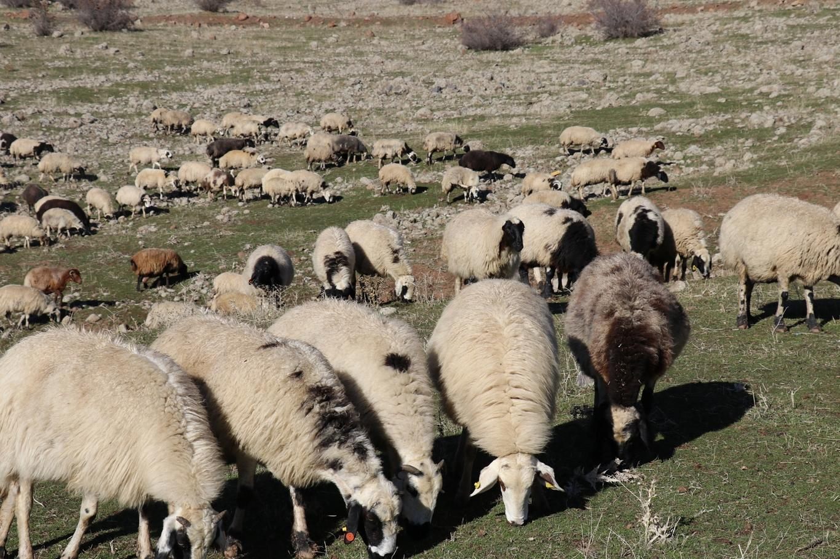
Sütannesi
Halime
Doğumundan itibaren Sevgili Peygamberimize (s.a.v.) dört yıl boyunca bakmış, ona sütannelik yapmıştır.

Slide 11
Video izliyoruz
https://www.youtube.com/watch?v=Mgt7Z9on11A

Slide 13
Bir sor bir cevap
Sevgili çocuklar ben Sevgili Peygamberimize (s.a.v.) dört yıl boyunca bakıp ona sütannelik yaptım. O zamanlar Muhammed (sav) çok iyi bir çocuktu. Bana hep yardım eder, koyunlarıma da bakardı.
Şeyma
Amine
Halime
Yukarıda kendini tanıtan kişi kimdir?

Slide 14
Etkinlik için tıklayınız
Etkinlik yapıyoruz

Slide 15
Doğru Yanlış Soruları
1
Peygamberimiz, babasının vefatından sonra amcası Ebu Talib’in
yanında kalmaya başlamış.
D
Y
2
Hz. Hamza (r.a.) ve Hz. Zübeyr (r.a.), Peygamberimizin (s.a.v.)
amcalarıdır.
D
Y
3
Hz. Muhammed (s.a.v.) altı yaşındayken annesi vefat etti.
D
Y
4
Hz. Muhammed (s.a.v.) sekiz yaşındayken dedesi vefat etti.
D
Y
5
Peygamberimiz (sav) babasıyla bir defa ticaret yolculuğuna
çıkmıştır.
D
Y
6
Halime, Hz. Peygamber’in (s.a.v.) sütannesidir.
D
Y

Slide 16
Aşağıdaki isimlerden hangisi peygamberimizin aile büyüklerinden bir değildir?
X
Abdullah
A
X
B
Halime
✔
Ebu Cafer
C
X
Ebu Talip
D

Slide 17
Peygamberimiz Kureyş kabilesine mensuptur.
Peygamberimiz doğmadan önce babası vefat etmiştir.
Peygamberimizin Ebu Talip dışında amcası yoktur.
Annesi Halime, Peygamberimiz altı yaşındayken vefat etti.
Verilen bilgilerden hangisi yanlıştır?
X
I ve IV
A
X
I ve III
B
X
II ve III
C
✔
III ve IV
D

Slide 18
Hazırlayan
Mustafa YILDIRIM
DKAB Öğretmeni
Materyal Sitesi
Din dersi Materyal
ddm@dindersimateryal.com
www.dindersimateryal.com
Derslerinizde kullanmak için sunular üzerinde değişiklik yapabilirsiniz
Sunuları, kişisel web siteleri dışında diğer sosyal medya sitelerinde kaynak göstererek paylaşabilirsiniz.
Eba, zoom, whatsapp vb. uygulamalar ile sunuları öğrencilerinize gönderebilirsiniz.
Bitir
Görüş ve önerileriniz için tıklayınız

